Slide 1

Data Mining Do You Have A Girl-Friend?
201203146 임승한

Slide 2

CONTENTS
1
Data Mining
2
통계 분석
3
J48 알고리즘 분석

Slide 3
1. Data Mining

Slide 4
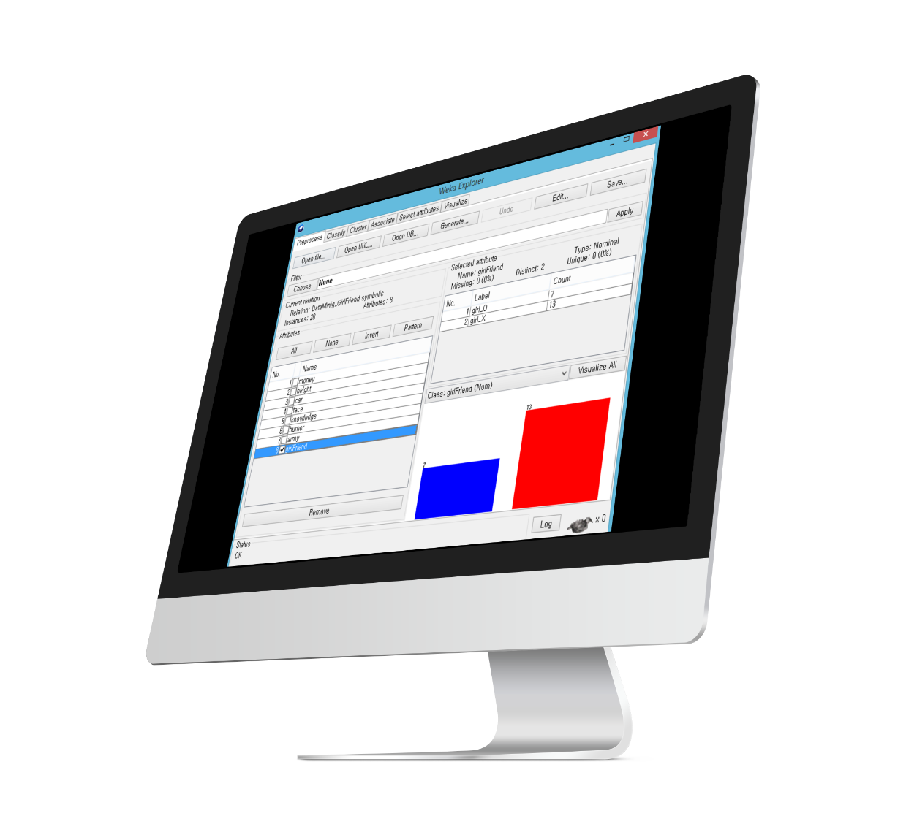

1. Data Mining
1.1 개요
• 인천대학교 대학생을 대상으로 현대 대학생들의 연예 현황을 알아본다.
• 연인이 되기 위해 갖춰야 할 조건이 무엇인지 Data Mining을 통하여 알아본다.
1.2 Data Mining Tool
• WEKA ( Version 3.6.12 )

Slide 5
2. 통계 분석

Slide 6
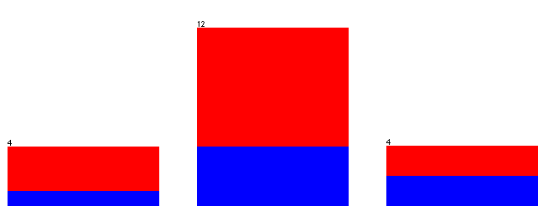
2. 통계 분석
2.1 돈과 여자친구의 상관 관계
2015년 인천대학교 대학생 20명의 설문조사 결과
Image
• graph 01 형편의 여유가 있는 학생 4명 중
여자친구가 있는 학생의 수는 1명
• graph 02 중산층인 학생 12명 중 여자친구가 있는 학생의 수는 4명
• graph 03 형편의 여유가 없는 학생 4명 중 여자친구가 있는 학생의 수는 2명

Slide 7
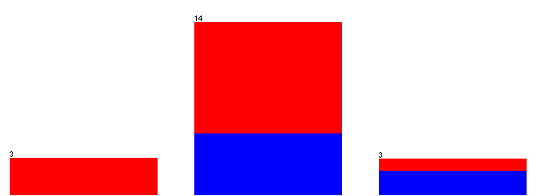
2. 통계 분석
2.2 신장과 여자친구의 상관 관계
2015년 인천대학교 대학생 20명의 설문조사 결과
Image
• graph 01 신장이 180cm이상인 학생 3명 중
여자친구가 있는 학생의 수는 0명
• graph 02 (170cm ~ 179cm) 신장이 170cm이상인 학생 14명 중 여자친구가 있는 학생의 수는 5명
• graph 03 (160cm ~ 169cm) 신장이 160cm이상인 학생 3명 중 여자친구가 있는 학생의 수는 2명

Slide 8
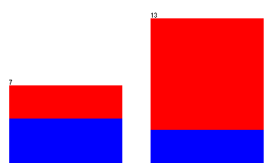
2. 통계 분석
2.3 자동차와 여자친구의 상관 관계
2015년 인천대학교 대학생 20명의 설문조사 결과
Image
• graph 01 (아버지 자동차 사용 가능한 경우 포함) 자동차를 소유한 학생 7명 중
여자친구가 있는 학생의 수는 4명
• graph 02 자동차를 소유하지 않은 학생 13명 중 여자친구가 있는 학생의 수는 3명

Slide 9

2. 통계 분석
2.4 얼굴과 여자친구의 상관 관계
2015년 인천대학교 대학생 20명의 설문조사 결과
Image
• graph 01 (미남) 이목구비가 뚜렷한 학생 5명 중
여자친구가 있는 학생의 수는 5명
• graph 02 이목구비가 뚜렷하지 않은 학생 15명 중 여자친구가 있는 학생의 수는 2명

Slide 10
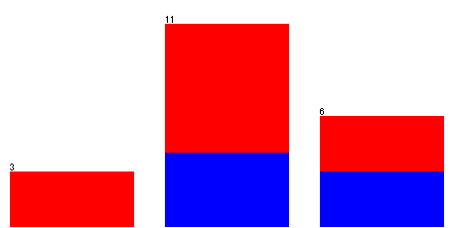
2. 통계 분석
2.5 학점과 여자친구의 상관 관계
2015년 인천대학교 대학생 20명의 설문조사 결과
Image
• graph 01 (4.0 ~ 4.5) 평균학점이 4.0이상인 학생 3명 중
여자친구가 있는 학생의 수는 0명
• graph 02 (3.0 ~ 3.9) 평균학점이 3.0이상인 학생 11명 중
여자친구가 있는 학생의 수는 4명
• graph 03 (2.0 ~ 2.9) 평균학점이 2.0이상인 학생 6명 중
여자친구가 있는 학생의 수는 3명

Slide 11
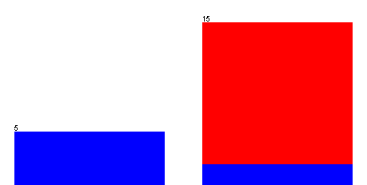
2. 통계 분석
2.6 유머감각과 여자친구의 상관 관계
2015년 인천대학교 대학생 20명의 설문조사 결과
Image
• graph 01 유머 감각이 있는 학생 5명 중
여자친구가 있는 학생의 수는 5명
• graph 02 유머 감각이 부족한 학생 15명 중 여자친구가 있는 학생의 수는 2명

Slide 12
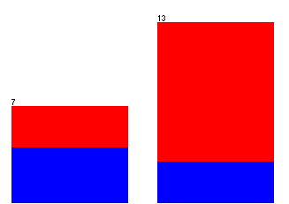
2. 통계 분석
2.7 군대와 여자친구의 상관 관계
2015년 인천대학교 대학생 20명의 설문조사 결과
Image
• graph 01 군 복무를 마친 학생 7명 중
여자친구가 있는 학생의 수는 4명
• graph 02 군 복무를 마치지 않은 학생 13명 중 여자친구가 있는 학생의 수는 3명

Slide 13
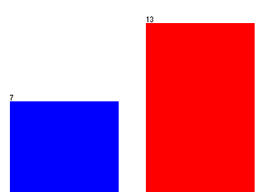
2. 통계 분석
2.8 여자친구 유무의 가장 중요한 속성
2015년 인천대학교 대학생 20명의 설문조사 결과
Image
• graph 01 이목구비가 뚜렷한 학생 7명 중
여자친구가 있는 학생의 수는 7명
• graph 02 이목구비가 뚜렷하지 않은 학생 13명 중 여자친구가 있는 학생의 수는 0명
※ 통계 분석을 통하여 여자친구의 유무 상관 관계를 통하여
가장 영향 많이 주는 속성은 ‘얼굴’ 이라는 사실을 알 수 있다.

Slide 14
3. J48 알고리즘 분석

Slide 15
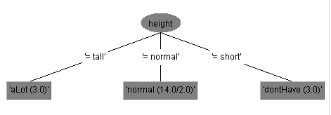
3. J48 알고리즘 분석
3.1 돈
2015년 인천대학교 대학생 20명의 설문조사 결과
수행 결과 분석
• 형편의 여유가 있고 신장이 180cm 이상인 학생은 3명이다. • 중산층이고 신장이 170cm 이상 180미만인 학생은 2명이다.
• 형편의 여유가 없고 신장이 160cm 이상 170미만인 학생은 3명이다.
Image

Slide 16
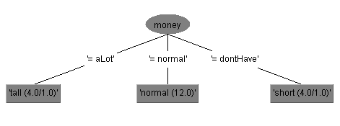
3. J48 알고리즘 분석
3.2 신장
2015년 인천대학교 대학생 20명의 설문조사 결과
수행 결과 분석
• 신장이 180cm 이상이고 형편의 여유가 있는 학생은 3명이다. • 신장이 170cm 이상 180미만이고 중산층인 학생은 12명이다.
• 신장이 160cm 이상 170미만이고 형편의 여유가 없는 학생은 3명이다.
Image

Slide 17
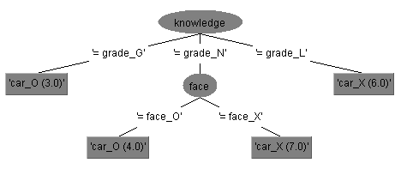
3. J48 알고리즘 분석
3.3 자동차
2015년 인천대학교 대학생 20명의 설문조사 결과
수행 결과 분석
• 자동차를 소유하고 평균 학점이 4.0 이상인 학생은 3명이다.
• 자동차를 소유하고 평균 학점이 3.0 이상 3.9 미만이며 미남인 학생은 4명이다.
• 자동차가 없고 평균 학점이 3.0 이상 3.9 미만이며 미남이지 못한 학생은 7명이다.
• 자동차가 없고 평균 학점이 2.0 이상 2.9 미만인 학생은 6명이다.
Image
※ grade_G = 평균학점 4.0 ~ 4.5, grade_N = 3.0 ~ 3.9, grade_L = 2.0 ~ 2.9
( grade_Good ) ( grade_Normal ) ( grade_Low )

Slide 18
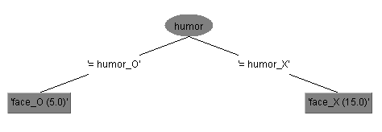
3. J48 알고리즘 분석
3.4 얼굴
2015년 인천대학교 대학생 20명의 설문조사 결과
수행 결과 분석
• 미남이고 유머 감각이 있는 학생은 5명이다.
• 미남이 아니고 유머 감각이 없는 학생은 15명이다.
Image

Slide 19
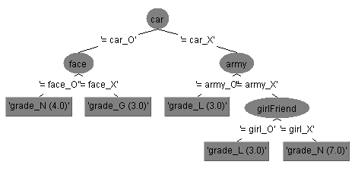
3. J48 알고리즘 분석
3.5 학점
2015년 인천대학교 대학생 20명의 설문조사 결과
수행 결과 분석
• 평균 학점이 3.0 이상 3.9 미만이고 미남이며 자동차가 있는 학생은 4명이다.
• 평균 학점이 4.0 이상이고 미남이지 않으며 자동차가 있는 학생은 3명이다.
• 평균 학점이 2.0 이상 2.9 미만이고 여자친구가 있으며 군대를 가지 않고 자동차가 없는 학생은 3명이다.
• 평균 학점이 3.0 이상 3.9 미만이고 여자친구가 없으며 군대를 가지 않고 자동차가 없는 학생은 7명이다.
• 평균 학점이 2.0 이상 2.9 미만이고 전역을 했으며 자동차가 없는 학생은 3명이다.
Image

Slide 20
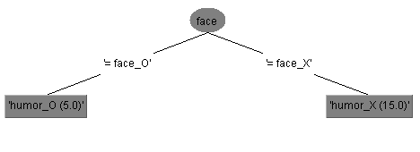
3. J48 알고리즘 분석
3.6 유머 감각
2015년 인천대학교 대학생 20명의 설문조사 결과
수행 결과 분석
• 유머 감각이 있고 잘생긴 학생은 5명이다.
• 유머 감각이 없고 못생긴 학생은 15명이다.
Image

Slide 21
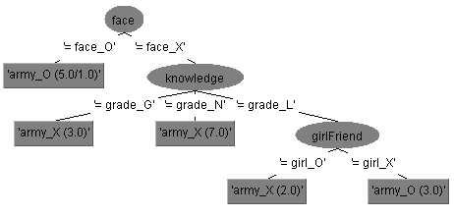
3. J48 알고리즘 분석
3.7 군대
2015년 인천대학교 대학생 20명의 설문조사 결과
수행 결과 분석
• 전역했고 미남인 학생은 5명이다.
• 군대를 가지 않았고 평균 학점이 4.0 이상이며 못생긴 학생은 3명이다.
• 군대를 가지 않았고 평균 학점이 3.0 이상 3.9 미만이고 못생긴 학생은 7명이다.
• 군대를 가지 않았고 여자친구가 있으며 평균 학점이 2.0 이상 2.9 미만이고 못생긴 학생은 2명이다.
• 전역했고 여자친구가 없으며 평균 학점이 2.0 이상 2.9 미만이고 못생긴 학생은 3명이다.
Image

Slide 22
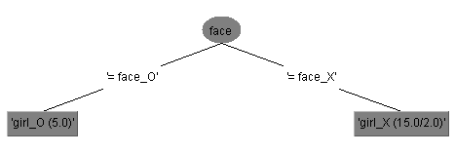
3. J48 알고리즘 분석
3.8 여자친구
2015년 인천대학교 대학생 20명의 설문조사 결과
수행 결과 분석
• 여자친구가 있고 잘생긴 학생은 5명이다.
• 여자친구가 없고 잘생기지 못한 학생은 13명이다.
Image

Slide 23
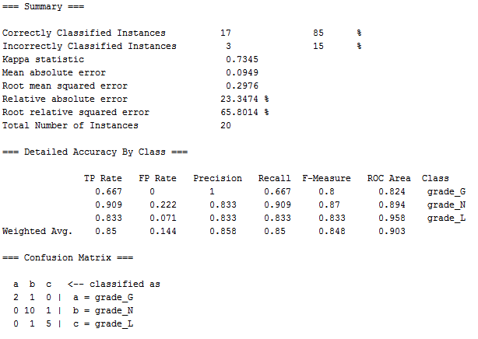
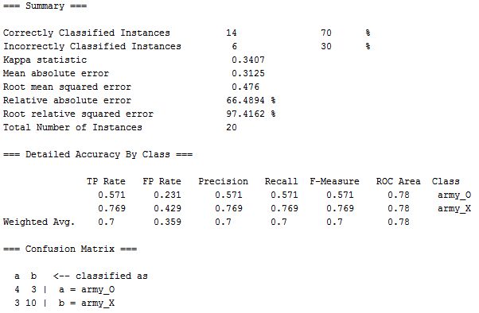
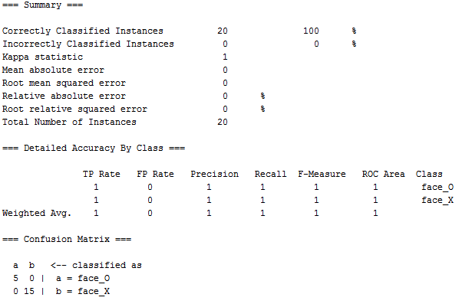
3. J48 알고리즘 분석
3.9 수행 결과 분석
2015년 인천대학교 대학생 20명의 설문조사 결과
• 학점
• 군대
• 얼굴

Slide 24

3. J48 알고리즘 분석
3.9 수행 결과 분석
2015년 인천대학교 대학생 20명의 설문조사 결과
학점
얼굴
여자친구의 유무의 영향을 주는 속성은 학점, 군대, 얼굴로 분석되었다.
가장 중요한 속성은 얼굴이다.
군대

Slide 25
감사합니다

